Slide 1
UI/UX 팀 프로젝트 스타일 가이드
곽승지, 박지현, 최지은

Slide 2
1.목차
디자인 콘셉트 수립
1) UI/UX디자인 콘셉트 수립
2) 디자인 콘셉트 수립
2. 스타일 가이드 제작
1) 디자인 요소 정의
2) 스타일 가이드 제작
3. 시안디자인 제작
1) UI/UX기반의 시안 디자인제작

Slide 3
1. 디자인 콘셉트 수립

Slide 4
1) UI/UX 디자인 콘셉트 수립
1. 디자인 콘셉트 수립
COMENT

Slide 5






MOOD BOARD
T
1. 디자인 콘셉트 수립
2) 디자인 콘셉트 수립
COLOR
#F2505D
#594442
#081226
#BFBFBF
#D9D9D9
#F2F2F2
FONT
Haansoft Dotum – main font
HYnamL – slide font
Haan Cooljazz B - point
NanumSquare Light – 한글 메인 폰트
NanumSquare Regular – 한글 서브 폰트
CONCEPT

Slide 6
2. 스타일 가이드 제작

Slide 7
T
2. 스타일 가이드 제작
1) 디자인 요소 정의 (pc.ver)
화면 기본설정
모니터 해상도 : 2560 X 1080 (Pixel)
모니터 컬러 : 256칼라 이상
화면 정렬 : Center 정렬
메인 : 고정폭으로 5컬럼

Slide 8
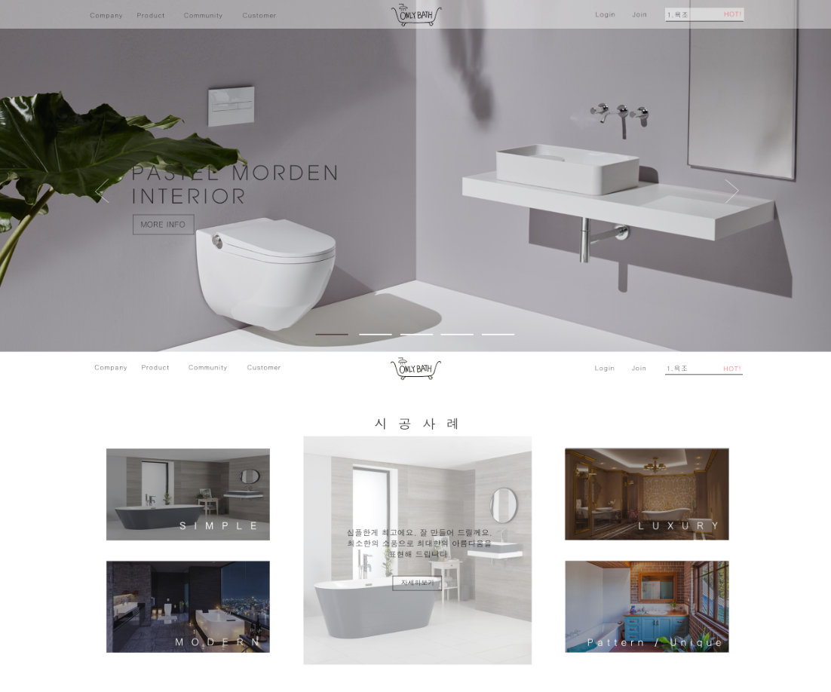
T
2. 스타일 가이드 제작
1) 디자인 요소 정의 (pc.ver)
Header 안에 메뉴와 로고 위치 fixed로 고정
Layout[main]
3~4개의 슬라이드 구성
Content 각 칼럼에 맞는 내용 구성

Slide 9
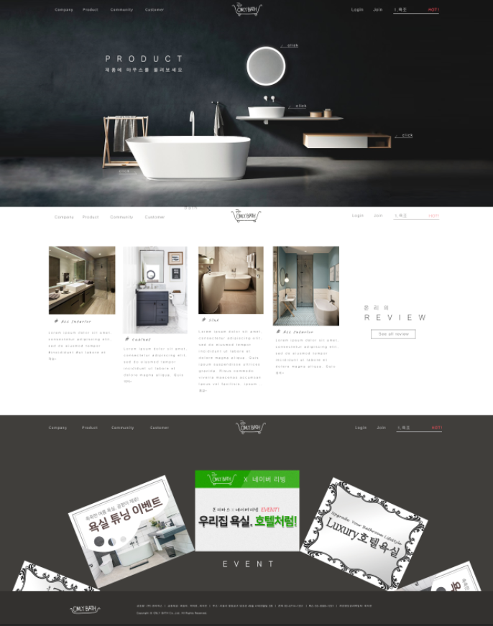
T
2. 스타일 가이드 제작
1) 디자인 요소 정의 (pc.ver)
Layout[main]

Slide 10
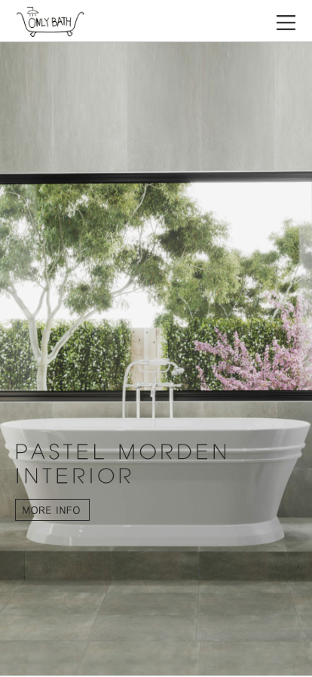
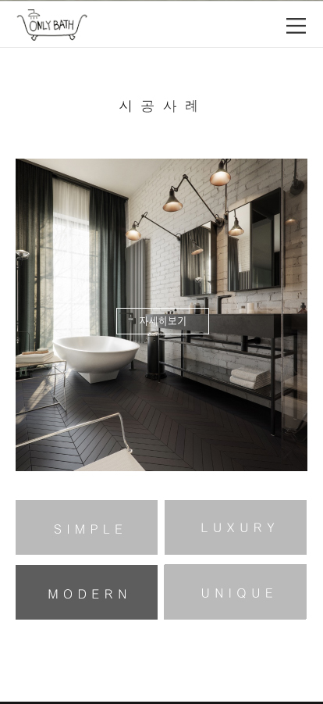
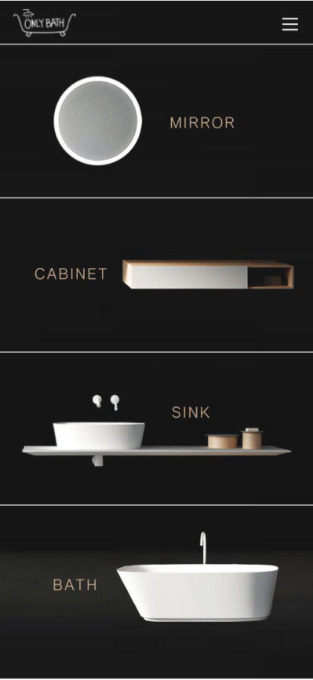
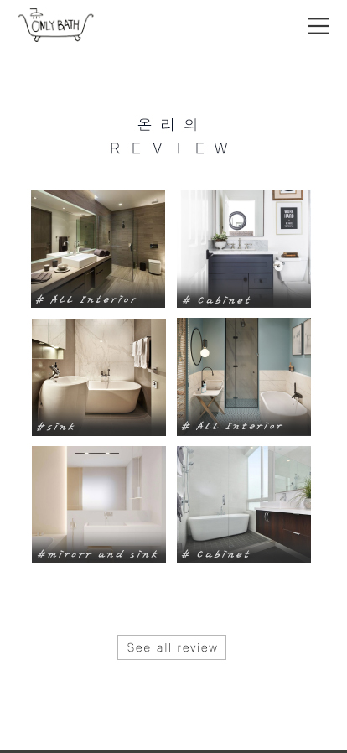
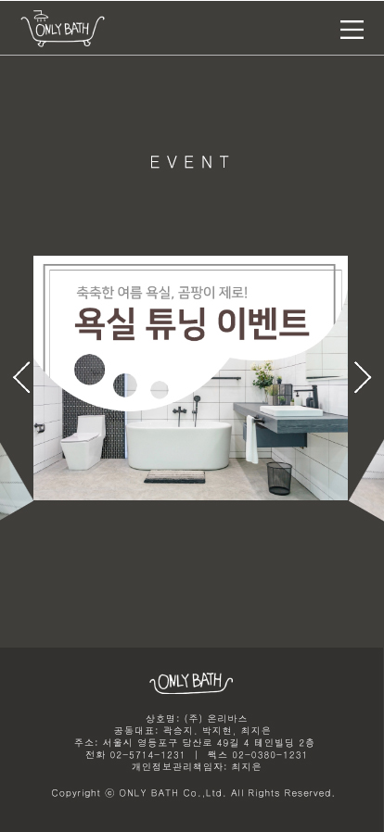
T
2. 스타일 가이드 제작
1) 디자인 요소 정의 (mobile.ver)
Slide
Section1
Section2
Section3
Section4

Slide 11
TYPOGRAPHY
T
2. 스타일 가이드 제작
1) 디자인 요소 정의
한글폰트
영문폰트
NanumSquare Light – 가나다라마바사아자차카타파하
NanumSquare Regular – 가나다라마바사아자차카타파하
Haansoft Dotum - abcdehghjiklmnopqrstuvwxyz
HYnamL - abcdehghjiklmnopqrstuvwxyz
Haan Cooljazz B - abcdehghjiklmnopqrstuvwxyz

Slide 12
Haansoft Dotum (font : 24px 자간 25
2. 스타일 가이드 제작
1) 디자인 요소 정의
Haansoft Dotum 사용
Size : 20px, 자간 100
TYPOGRAPHY
HYnamL 사용
Size : 72px, 자간 100
Haansoft Dotum 사용
Size: 24px 자간 25
Size: 40px 자간 845
전체적으로 Haansoft Dotum 사용
Font: 30px 자간 845
＊마지막 conten의 자간은 405
Size: 24px 자간 25 행간 33
‘자세히 보기‘는
size 20px, 자간 25

Slide 13
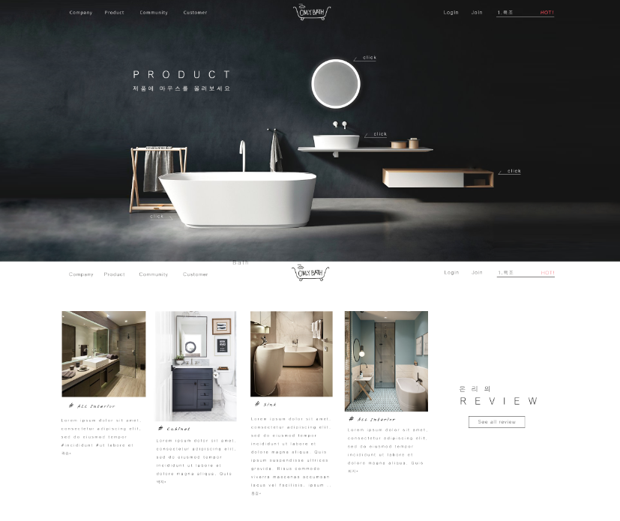
Haansoft Dotum (font : 24px 자간 25
2. 스타일 가이드 제작
1) 디자인 요소 정의
TYPOGRAPHY
전체적으로 Haansoft Dotum 사용
제목 size 40px, 자간 845
부제목 size 24px, 자간 305
‘click’ Size 18px
Content-title은 예외적으로
Font를 Haan Cooljazz B 사용
Size 30px , 자간 65
한글(font 28px, 자간 845)
영문(font 40px, 자간 845)
Size 16px , 자간 325
행간 34
‘button Size 20px, 자간 105

Slide 14
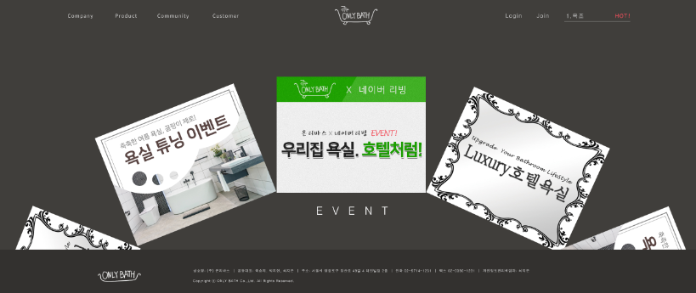
Haansoft Dotum (font : 24px 자간 25
2. 스타일 가이드 제작
1) 디자인 요소 정의
TYPOGRAPHY
전체적으로
Haansoft Dotum 사용
Siez 40px 자간 845
Footer
font 12px 자간 100
행간 16px

Slide 15


T
2. 스타일 가이드 제작
1) 디자인 요소 정의
COLOR
#F2505D
#594442
#081226
#BFBFBF
#D9D9D9
#F2F2F2
Point color
Sub color
Main color
Sub color
Sub color
Sub color
LOGO

Slide 16
T
2. 스타일 가이드 제작
1) 디자인 요소 정의
MENU
Company Product Community Customer
LOGO
Login Join select

Slide 17
T
CREDIT
참고 사이트
슬로우 : https://www.slou.co.kr/
세턴바스 : https://www.saturn.co.kr/movie
이누스몰 : https://www.inusmall.com/shop/main/index.php
위시홈 : https://wishhome.co.kr/
Sion : http://xn--ob0b982bxa398a.kr/bbs/board.php?bo_table=after
대림바스 : https://www.daelimbath.com/Brand/Technology1
LAUFEN : https://www.laufen.com/
일룸 : https://www.iloom.com/
메타네티 플랫폼 : http://metanettplatform.com/

Slide 18
T
CREDIT
Image출처
-image
https://www.designerbathware.com.au/
https://artisticvisions.com/project/3d-interior-rendering-master-bathroom-design/
http://aelisedesigns.com/
https://salacia.co.uk/
section1
http://www.home-designing.com/modern-bathroom-interior-design-ideas-inspiration-photos-tips-accessories
https://www.beaumont-tiles.com.au/bathrooms/modern-bathrooms
https://www.goodfon.com/wallpaper/interior-design-bathroom-7168.html
review
https://foogo.eu/inspiration-and-ideas/interior-design/design-ideas-for-minimalist-bathrooms/
https://www.apartmenttherapy.com/stylish-remodeling-ideas-for-small-bathrooms-233371?utm_source=pinterest
http://www.shellyrose.club/1515689038-post-c701509ac8417e64.html
https://freshome.com/bathroom/small-bathroom-design/

